Slide 1

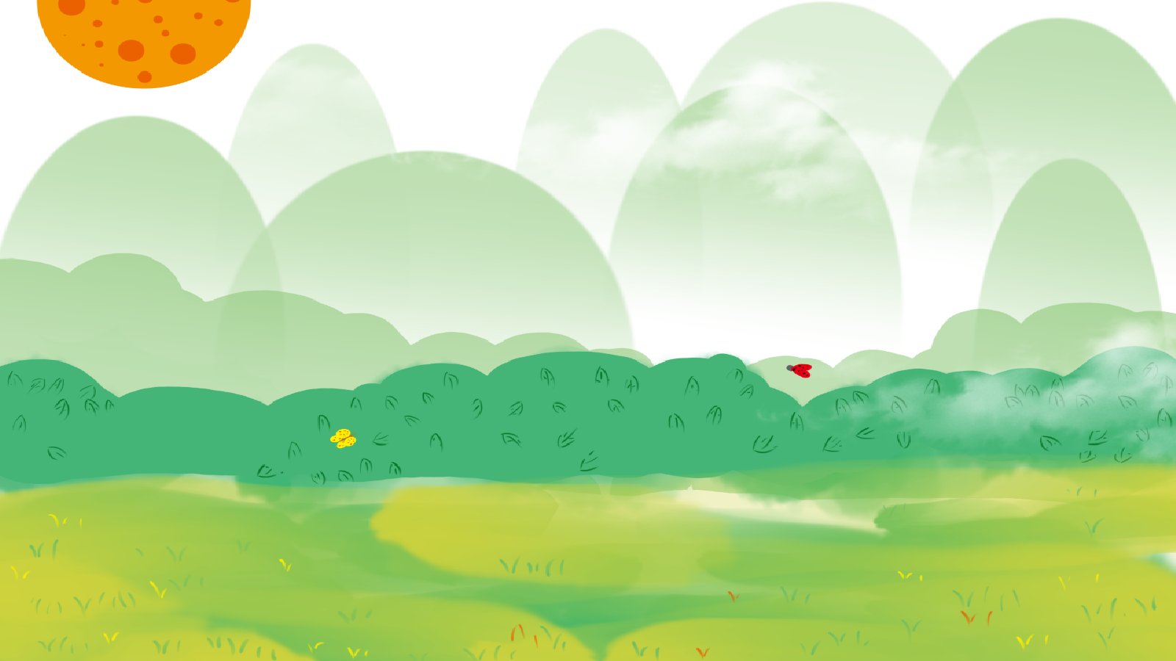


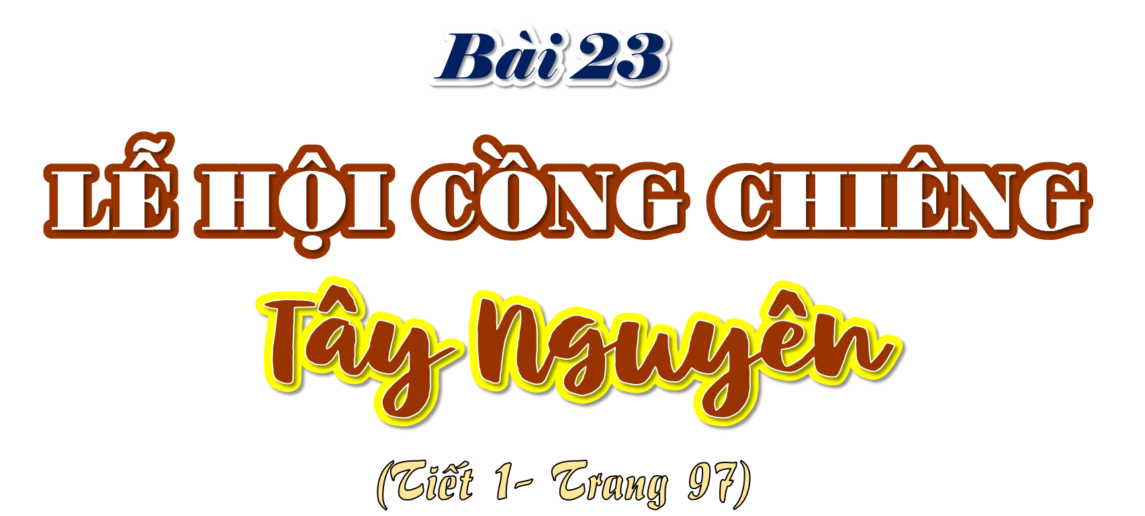
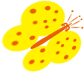
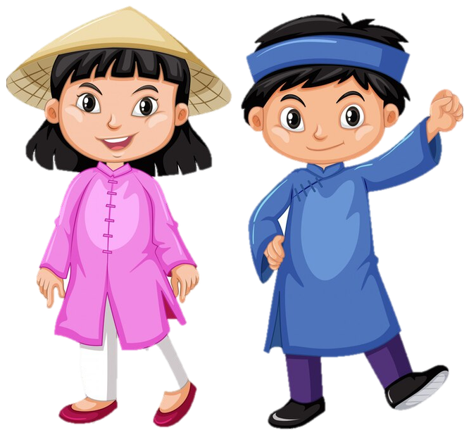
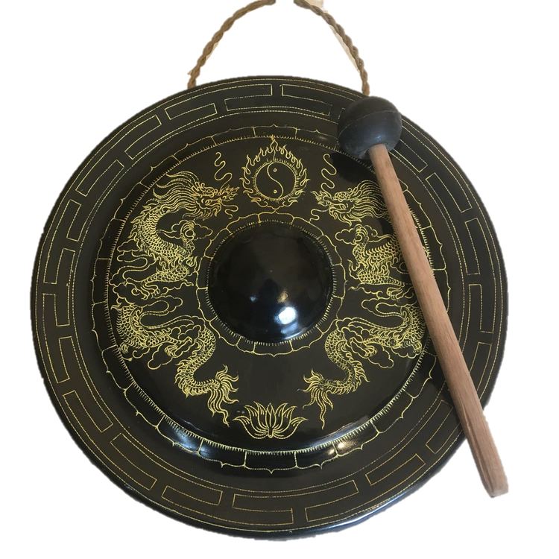

Slide 2



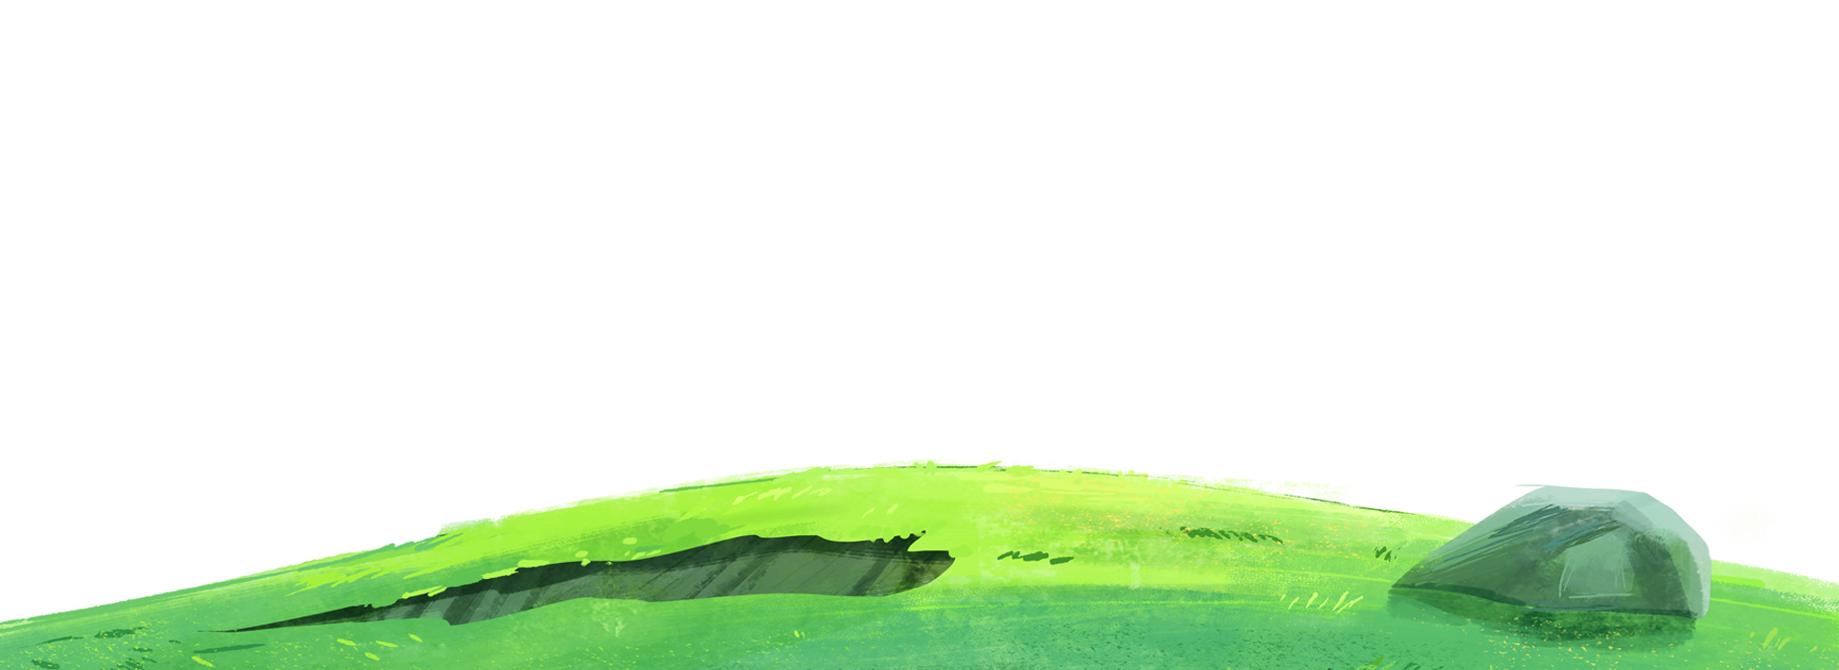
1

Slide 3

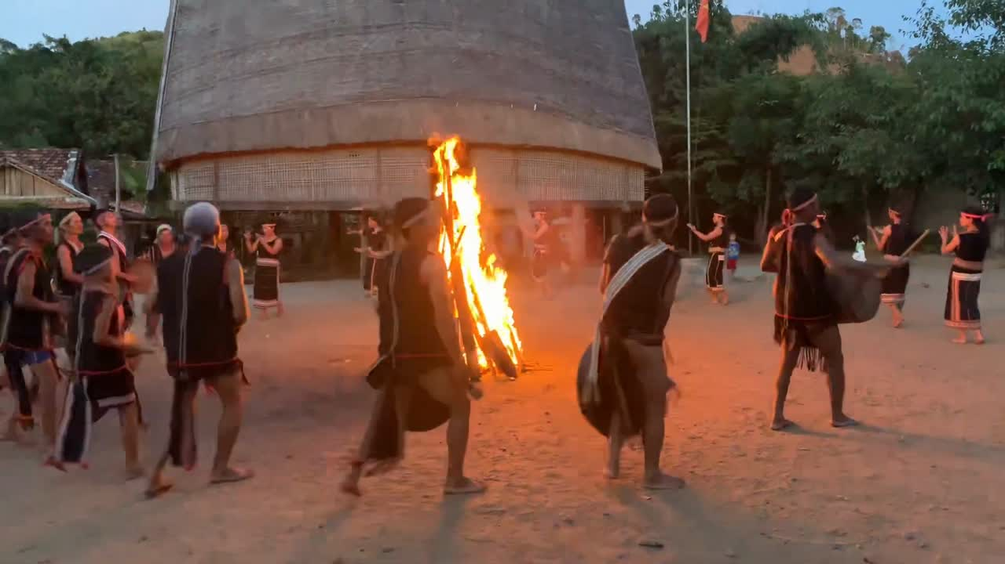
Măng Non
Măng Non

Slide 4
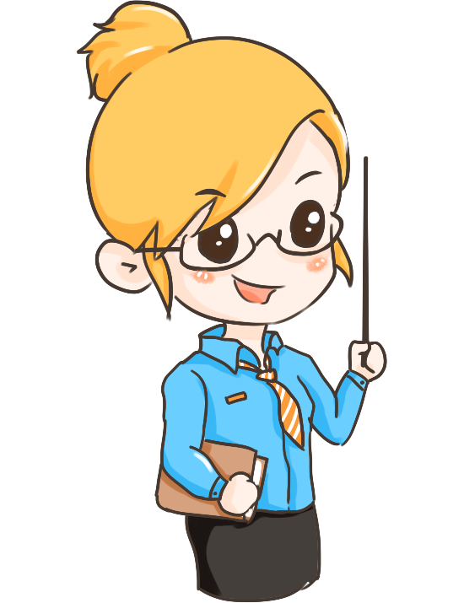

+ Em hãy cho biết đây là lễ hội gì?
+ Nhạc cụ nào được sử dụng trong lễ hội?

Slide 5
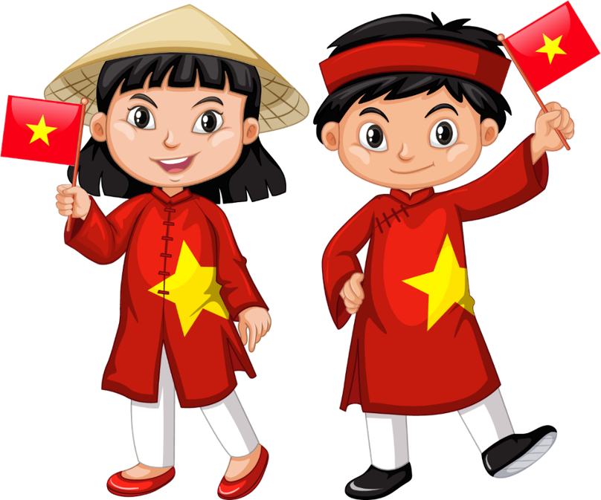
Em biết dân tộc nào ở Tây Nguyên gắn bó với cồng chiêng? Lễ hội Cồng chiêng Tây Nguyên có điểm gì đặc biệt?

Slide 6

* Năng lực đặc thù:
- Kể tên được một số dân tộc là chủ nhân của Không gian văn hóa Cồng chiêng Tây Nguyên.
- Nêu được vai trò của cồng chiêng trong đời sống tinh thần của đồng bào Tây Nguyên.
- Phát triển năng lực tìm hiểu văn hóa bản địa của vùng đất Tây Nguyên.
* Năng lực chung: giao tiếp, hợp tác, giải quyết vấn đề và sáng tạo, tự chủ tự học
* Phẩm chất: yêu nước, chăm chỉ, trách nhiệm

Slide 7

2

Slide 8

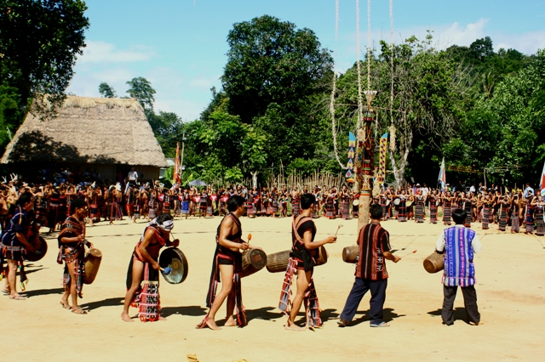
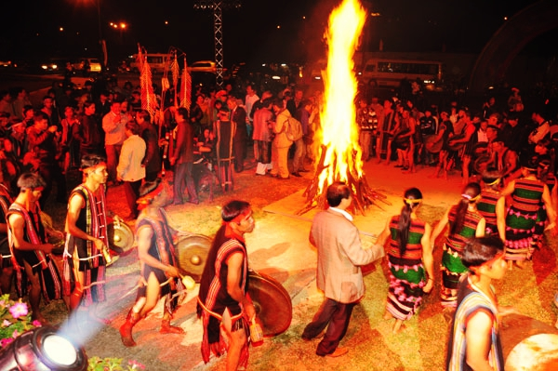

Slide 9


Măng Non
Không gian văn hóa là gì?
Là những khu vực, môi trường có hoạt động văn hóa hoặc gắn với văn hóa.

Slide 10
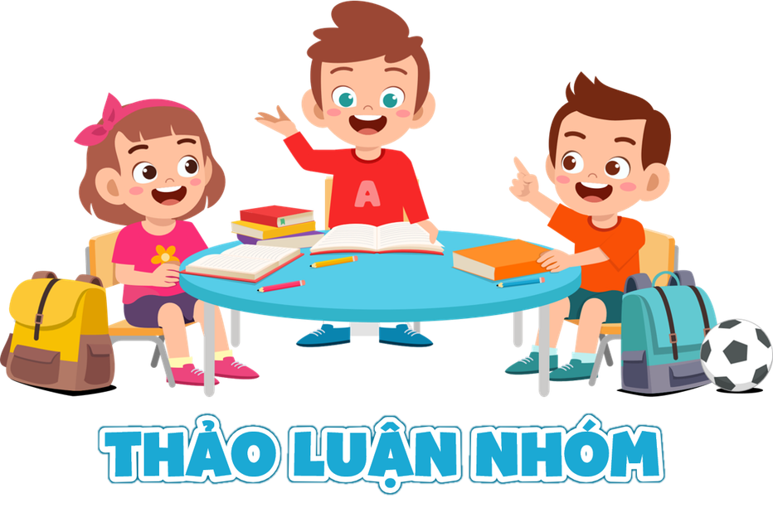
Đọc thông tin và quan sát hình 1, em hãy:
- Kể tên một số dân tộc là chủ nhân của Không gian văn hóa Cồng chiêng Tây Nguyên.
- Cho biết cồng chiêng được sử dụng trong những dịp nào của đồng bào Tây Nguyên?

Slide 11
- Những dân tộc là chủ nhân của Không gian văn hóa Cồng chiêng Tây Nguyên là: Ê Đê, Gia Rai, Ba Na, Mạ, Xơ Đăng, Cơ Ho, Mnông,…
- Cồng chiêng thường được sử dụng trong các nghi lễ, ngày hội và sinh hoạt cộng đồng như: lễ Mừng lúa mới, lễ Thổi tai cho trẻ sơ sinh, lễ Trưởng thành,...

Slide 12
Cồng chiêng có vai trò
như thế nào trong đời sống tinh thần của đồng bào các dân tộc Tây Nguyên?

Slide 13
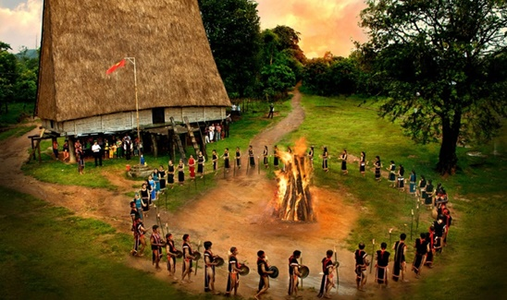
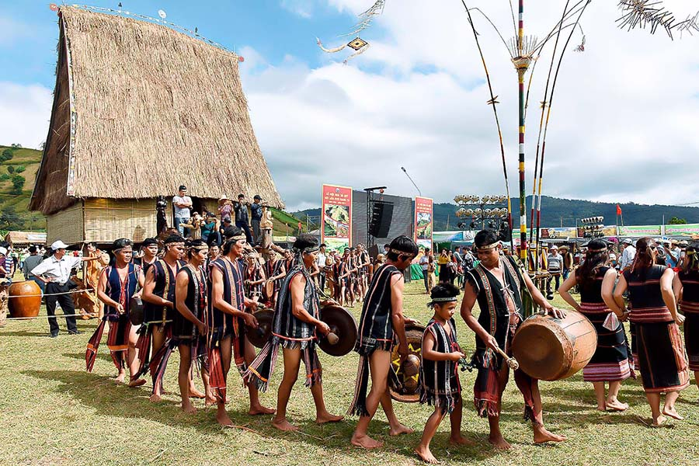
Cồng chiêng gắn bó mật thiết với đời sống tinh thần của đồng bào Tây Nguyên, là tiếng nói của tâm hồn diễn tả niềm vui nỗi buồn của con người trong cuộc sống.

Slide 14
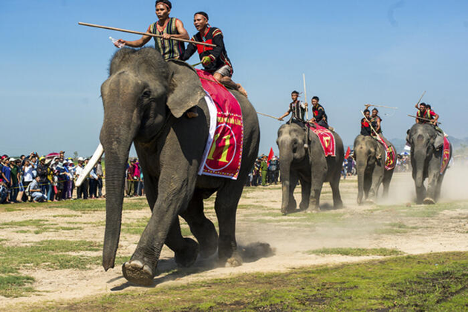
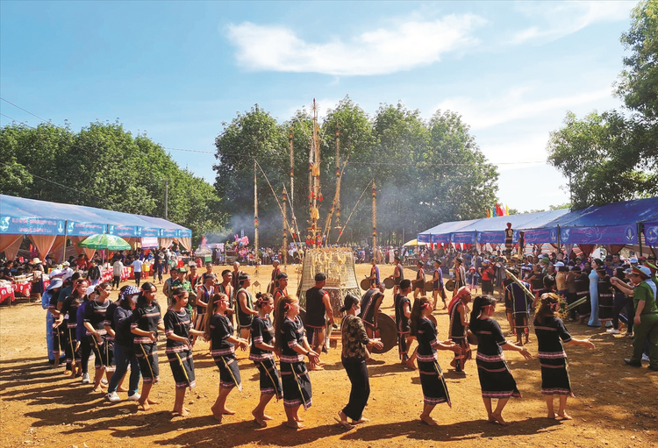
Cồng chiêng được sử dụng trong các nghi lễ, ngày hội và sinh hoạt cộng đồng của các dân tộc Tây Nguyên như: trong các nghi lễ vòng đời con người (lễ Thổi tai cho trẻ nhỏ, lễ Trưởng thành, lễ Bỏ mả,...); trong các nghi lễ nông nghiệp (lễ bắt máng nước, lễ Gieo hạt, lễ Mừng lúa mới; trong các ngày hội (lễ hội Cồng chiêng, lễ hội Đua voi,...) và sinh hoạt cộng đồng (lễ mừng nhà Rông mới,...)

Slide 15
